Slide 1
Naised ja mehed poliitikas

Slide 2
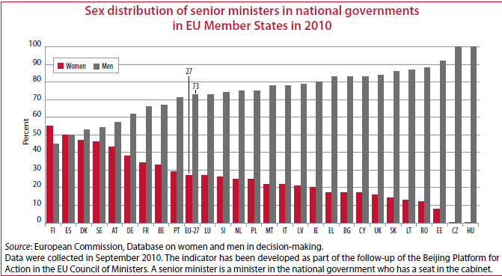
Ministrite sooline koosseis EL riikides

Slide 3
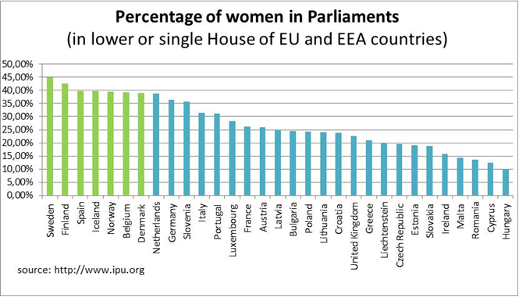
Naiste osakaal parlamentides

Slide 4
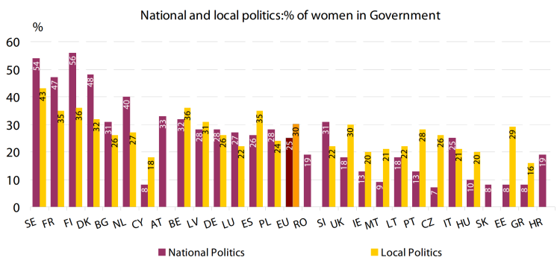
Naiste osakaal kohalikes omavalitsustes

Slide 5
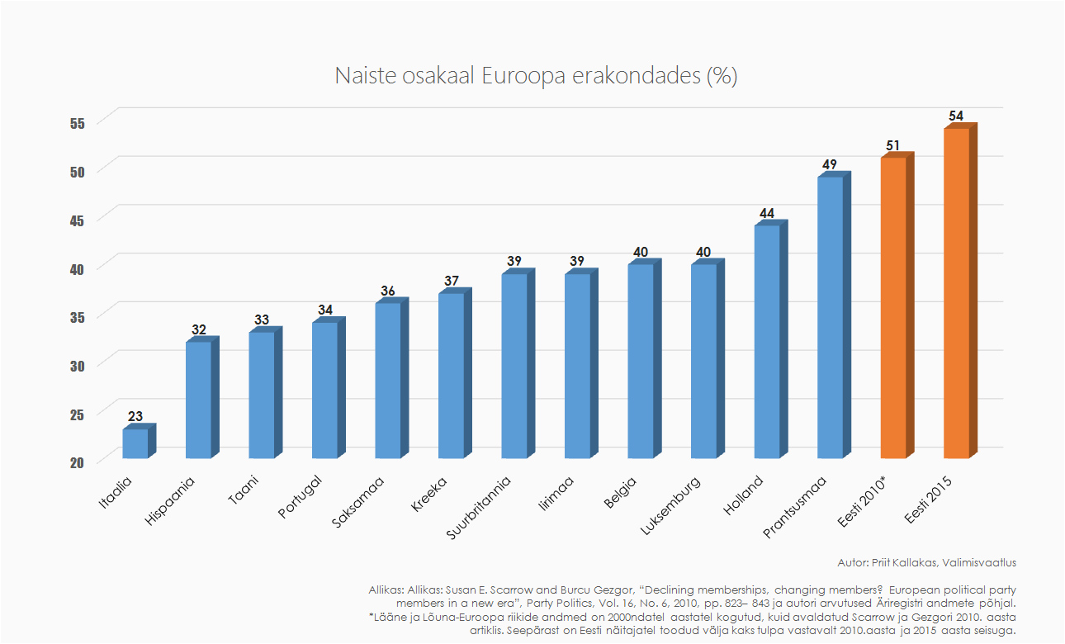
Naiste osakaal Euroopa erakondades

Slide 6
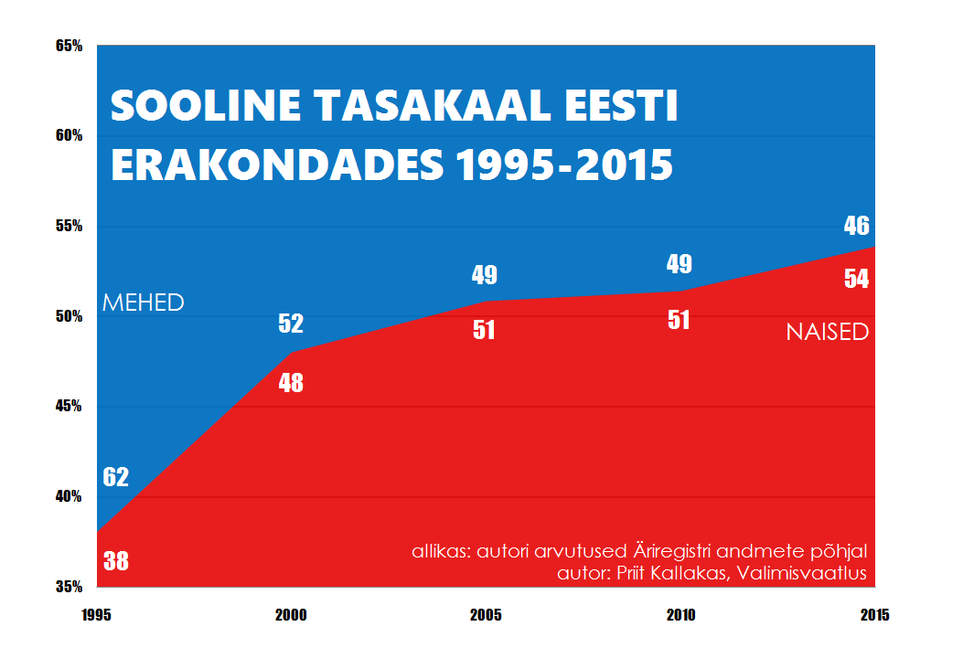
Naiste ja meeste osakaalud Eesti erakondades

Slide 7
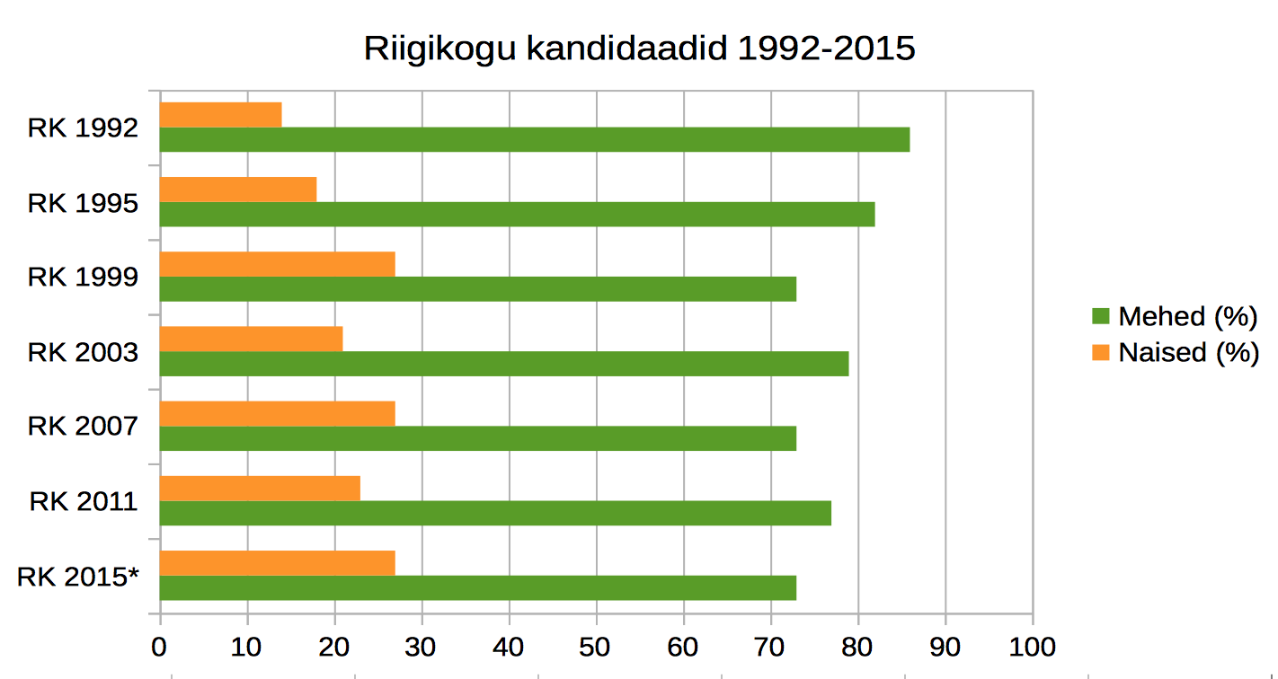

Slide 8
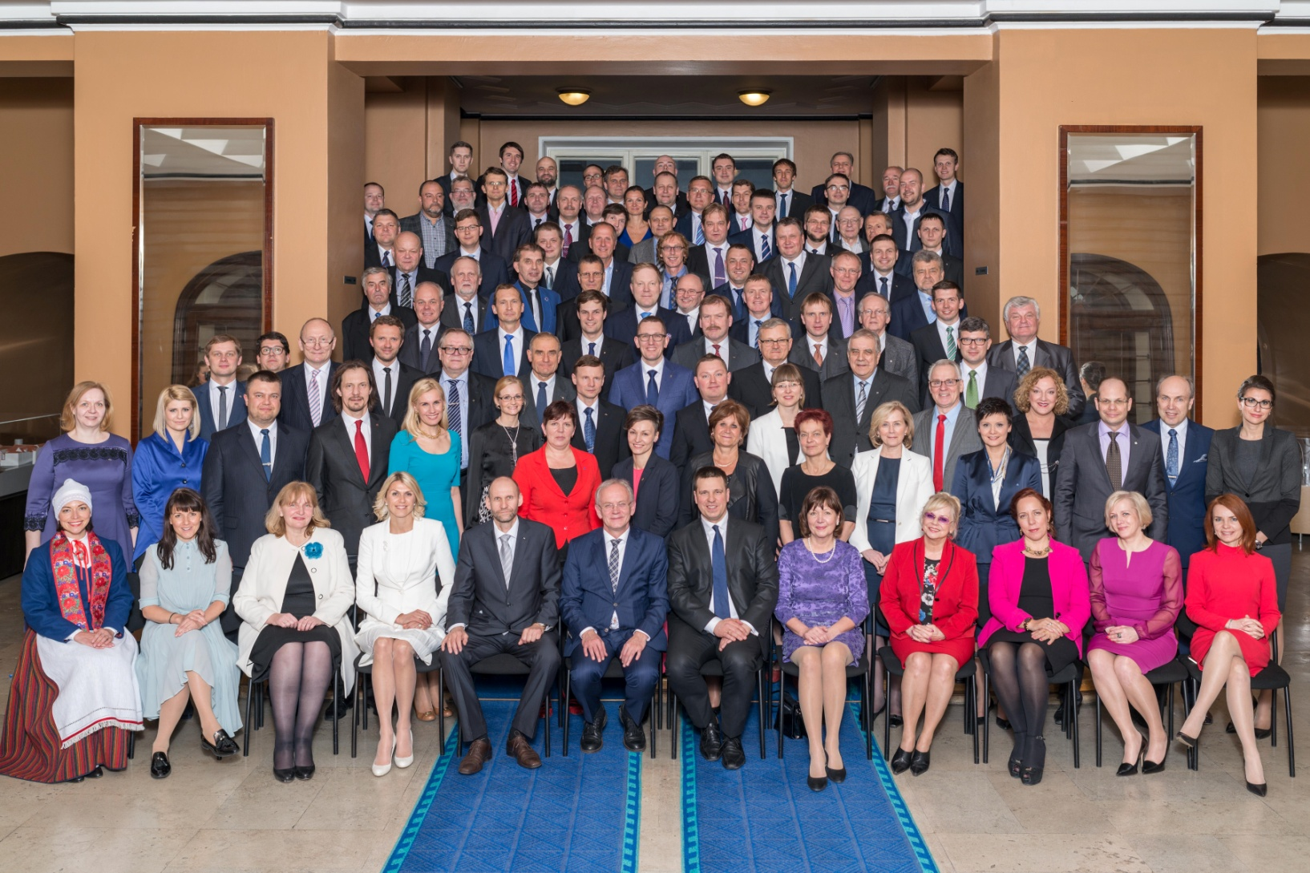
Riigikogu XIII koosseis

